Slide 1
5G – Un nuovo concetto di rete TLC
Ing. Raffaele DE PEPPE
TIM Board Member 5G PPP
Università «La Sapienza» – 30 Aprile 2019

Slide 2
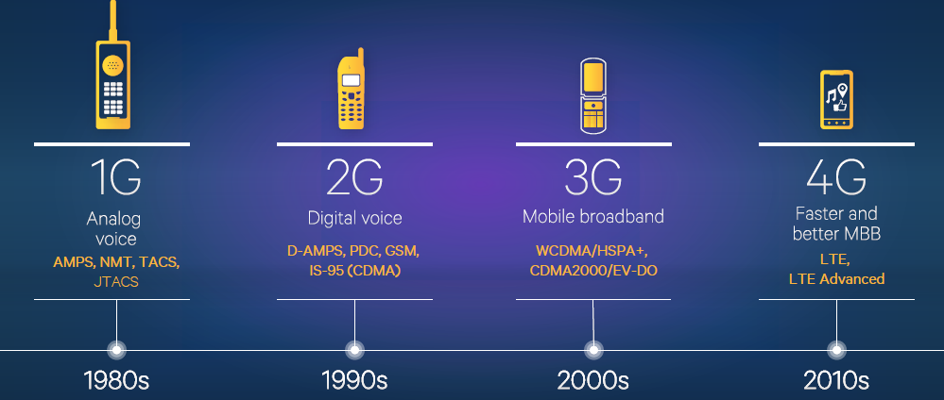


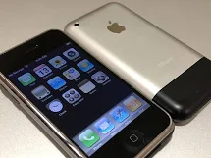
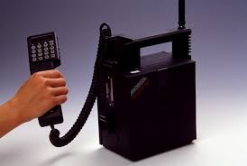





Un pò di Storia

Slide 3

Arriva il 5G
Source: GSMA
Le generazioni pre 5G sono nate Human Centric
5G è la prima generazione di rete Machine oriented

Slide 4
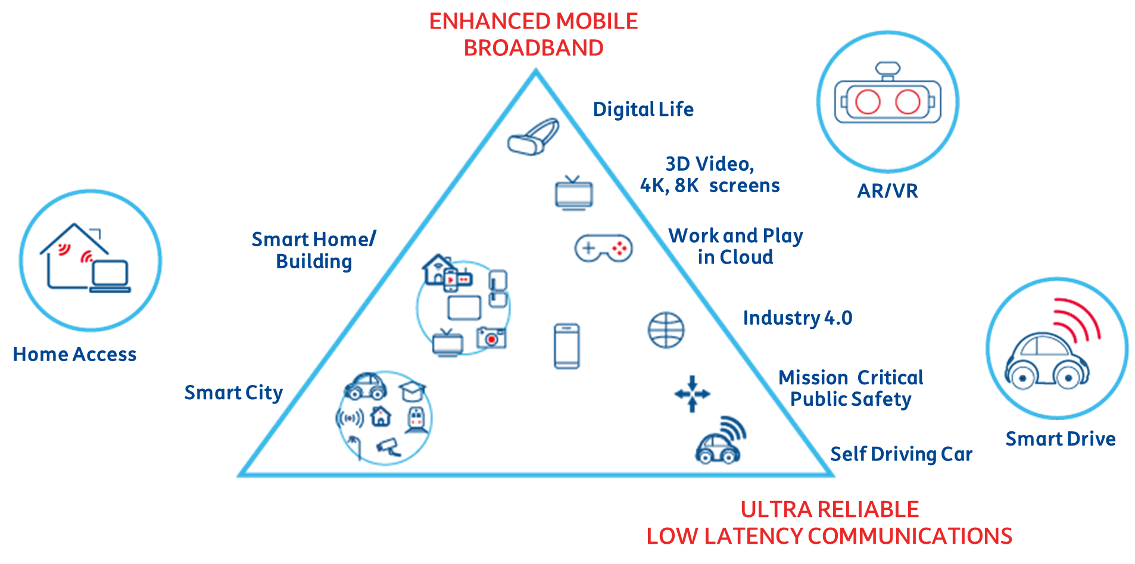
5G – scenari di servizio
MASSIVE MACHINE TYPE COMMUNICATION

Slide 5
5G – Specifiche tecniche
Prestazioni migliorate per un fattore x (x=10,10,1000) rispetto al 4G
Per ottenere queste prestazioni bisogna usare nuove tecnologie ed architetture di rete:
SDN/NFV
New Radio
MEC
Cloud RAN/Small Cells
Antenne intelligenti
Network Slicing
MANO
AI

Slide 6
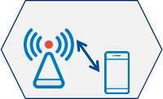

















5G – Cloud RAN
SMALL CELLS
RADIO ACCESS NETWORK (RAN)
Macro Celle
Cloud/Virtual-RAN
Base Station
Centralizzare
Coordinare
Virtualizzare
Densificare
Virtual Base Station Cluster

Slide 7
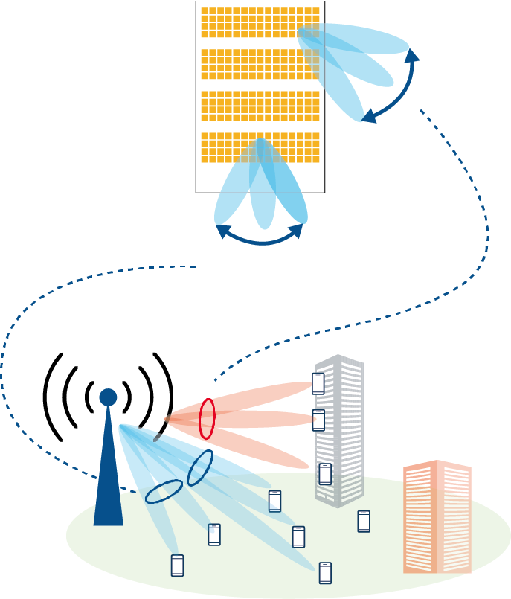
5G – Antenne Attive
Dettaglio antenna attiva
Elevation (Vertical)
Beamforming
Tecniche di beamforming
Multi User
Full Dimensional/3D
Massive MIMO
Sistemi Smart Antenna
Azimuth (Horizontal)
Beamforming
Antenna a schiera con centinaia di elementi radianti e sistemi attivi
Crescono
Capacità
Efficienza spettrale
Onde millimetriche (mmWaves)
Elevation
Beamforming
Alte frequenze radio
Elevate larghezze di banda
Azimuth
Beamforming

Slide 8
5G – NFV/SDN (Virtualizzazione)
Cambi di paradigma
Funzioni di rete: da HW dedicato a SW Open Source
Architettura di Rete: da rete rigida monolitica a «rete di reti» programmabili specializzate per servizi verticali, da rete a nodi a Cloud Network (Network Data Centres)
Cambio fi Filosofia di rete - TBD

Slide 9
5G – Network Slicing
Cambio fi Filosofia di rete - TBD

Slide 10
5G – Mobile Edge Computing
Cambio fi Filosofia di rete - TBD

Slide 11
Killer Application Industriale - Automotive
L’Automotive rappresenta il campo di applicazione 5G con maggior hype nel campo industriale – latenza e affidabilità 5G sono chiave per:
Automazione crescente della guida («CAD»)
Servizi di mobilità intelligente («C-ITS»)
Limiti delle soluzioni basate su WiFI («G5»)
Aumento della Sicurezza: mortalità degli incidenti ha raggiunto un limite inferiore naturale per la guida umana
5G Action Plan (UE): prevede la copertura 5G di tutte le città e le vie di trasporto terrestri al 2025
Stanziati ingenti fondi strutturalo europei («CEF») per la copertura dei principali corridors europei di connettività 5G (tra cui il Brennero)
Cambio fi Filosofia di rete - TBD

Slide 12
Progetto 5GCAR
Progetto Europeo 5G PPP Fase 2 partecipato da players del mondo Automotive (PSA, Volvo, Bosch), Telco (Orange) e Manifatturiero (Ericsson, Huawei)
Definiti principali Scenari & Use Cases 5G per il mondo automotive:
Manovre Collaborative: cambio/inserimento in corsia coordinato
Percezione Collaborativa: trasmissione visuale all’indietro
Sicurezza Collaborativa: protezioni utenti vulnerabili (pedoni)
Guida Autonoma: mappe ad alta definizione
Guida teleassistita: parcheggio automotico
Definiti dei KPI automotivi per delineare i KPI di rete 5G necessari (es. latenza, banda, affidabilità ecc)
Cambio fi Filosofia di rete - TBD

Slide 13
Use Cases 5G per Automotive

Slide 14


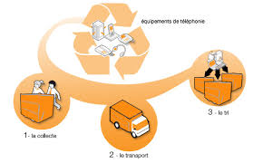
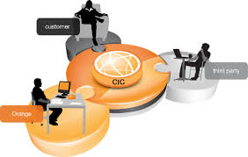
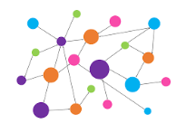


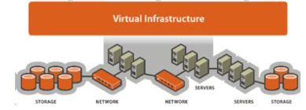
5G: Challenges Tecnologiche
Le reti 5G presentano alcune challenges tecnologiche di forte interesse accademico – es. uso di schema a retroazione :
Automazione & Orchestrazione di rete attraverso uso di ML/AI
Network Slicing dinamico per ottimizzazione UX
…
For the network to adapt to all 5G applications and use-cases…
Knowledge
Database
Business, applications & use-cases,
2
AI as a Service
AI Analytics
App provider /developer
End-users /Devices
Data & Service Intelligence Layer
Fog Capabilities
1
Service-based modular
network functions
Control, Management and Orchestration
On-demand Dynamic deployment
Composition &
Service Chaining
AI-based Algorithms
3
Design of Customized Network Slices
4
Placement
Monitoring
QoS management

Slide 15
Grazie per l’Attenzione
Raffaele.depeppe@telecomitalia.it

Slide 16
BACK-UP MATERIAL & SLIDES

